Slide 1


Disciplina: Técnicas de Programação
Aula 1: Testes Unitários
ETEC Prof. Mário Antônio Verza (Palmital - SP)
2020

Slide 2

Apresentação
FORMAÇÃO • 2015-2018: Ensino superior completo – Bacharelado em Ciência da Computação (Universidade – Instituto Municipal de Ensino Superior de Assis-SP FEMA ). • 2014-2016: Ensino Técnico completo – Manutenção e Suporte de Informática (Universidade – Instituto Federal de Educação, Ciência e Tecnologia de São Paulo Birigui-SP IFSP). • 2019: –Cursando pós-graduação em MBA em Engenharia de Software (Universidade Tecnológica Federal do Paraná Cornélio Procópio-PR UTFPR).
EMPREGO ATUAL:
• 2020: Benco industria: Analista de sistema
William Sarti

Slide 3
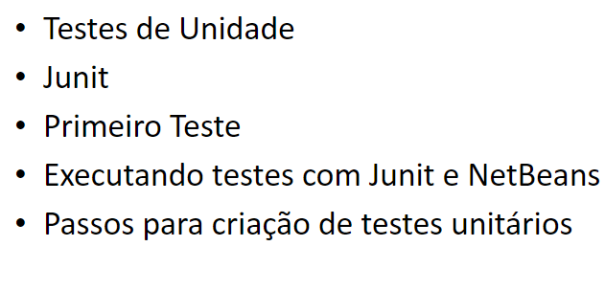
Estrutura da Apresentação

Slide 4
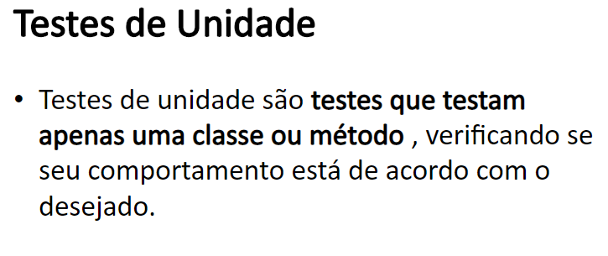

Slide 5
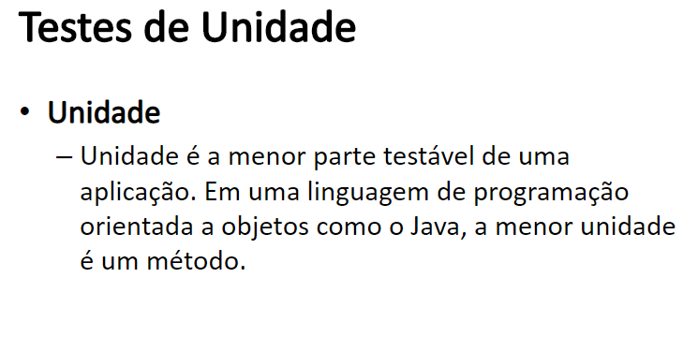

Slide 6
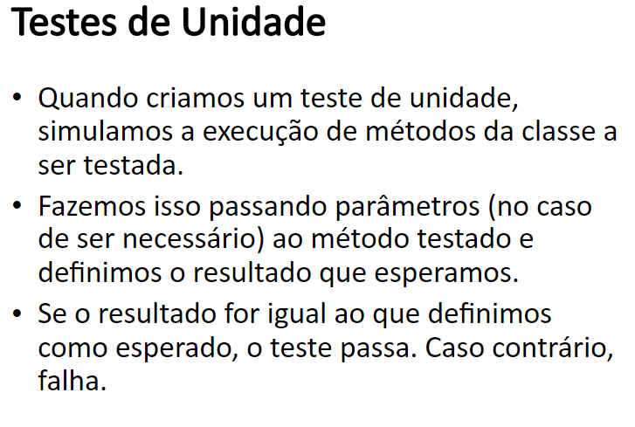

Slide 7
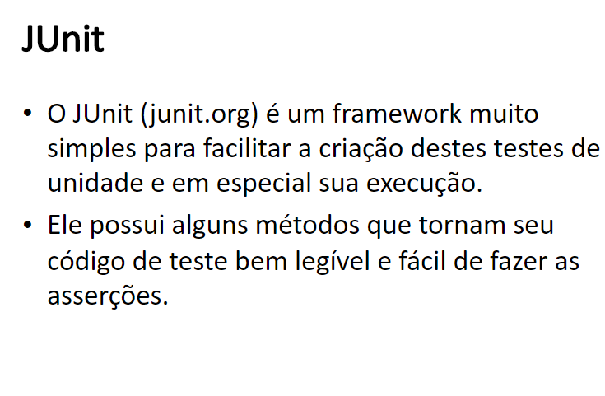


Slide 8
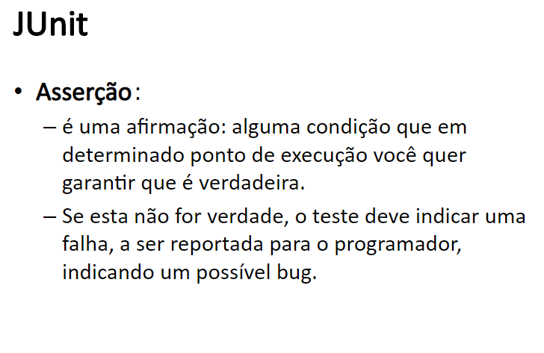

Slide 9
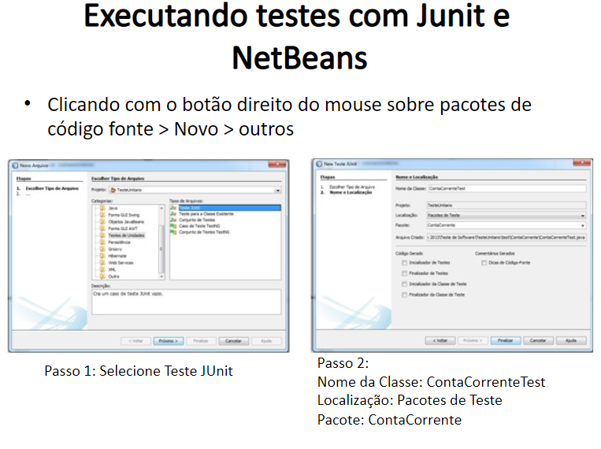

Slide 10
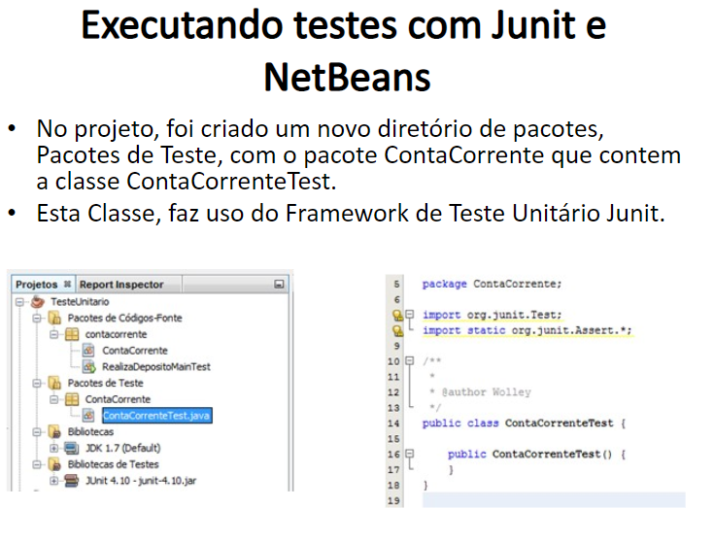

Slide 11
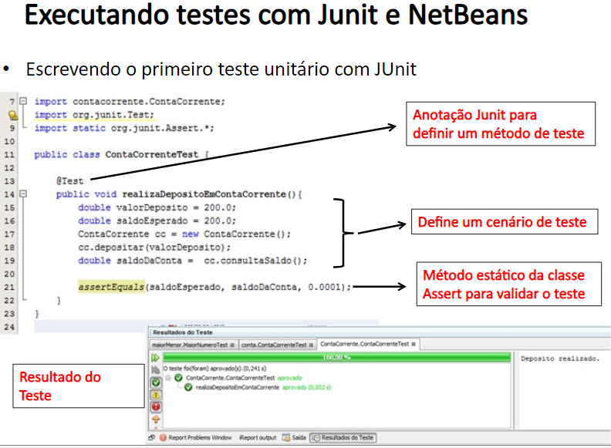

Slide 12
Próximas aulas
Por hoje é só, nas próximas aulas aprenderemos:
Aula 1: Depuração de Código.
Aula 2: Versionamento e Colaboração com Ferramenta Git.
Aula 3: Testes Unitários.
Aula 4: Projeto Livre.
Aula 5: Primeiro Projeto (Trabalho).
Aula 6: Projeto Final.

Slide 13
Disciplina: Técnicas de Programação
Aula 1: Testes Unitários
ETEC Prof. Mário Antônio Verza (Palmital - SP)
2020

